Slide 1
Экологические плакаты
Урок-рисование

Slide 4
Плакаты, нарисованные учениками

Slide 5
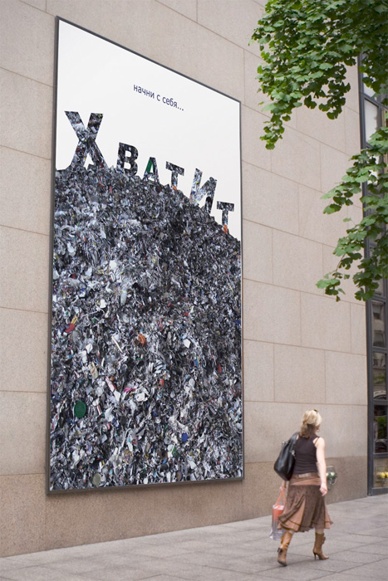

Slide 6
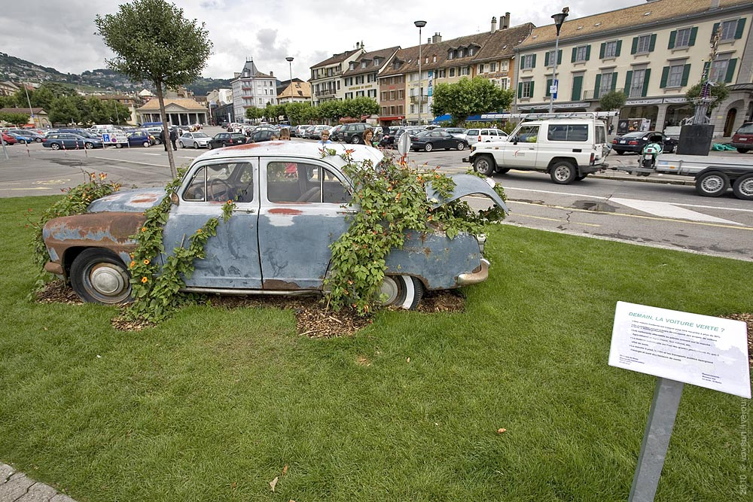

Slide 7
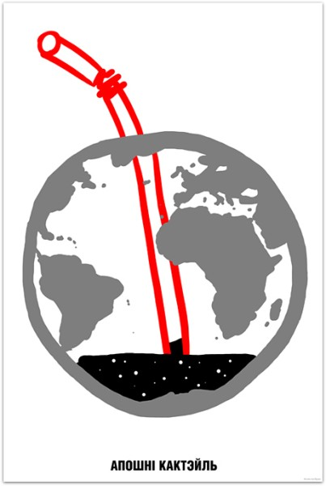
К чему призывает этот рисунок?

Slide 8
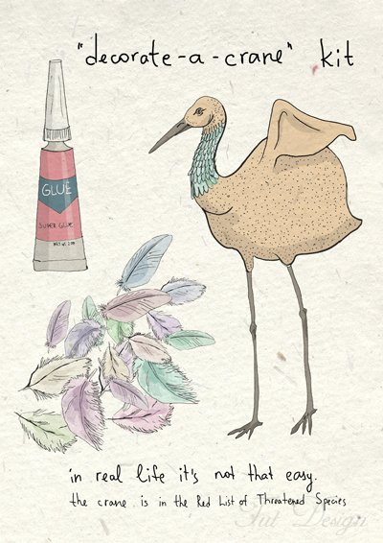
В реальной жизни все намного сложнее…

Slide 9
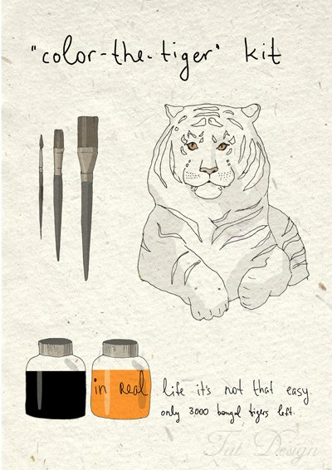

Slide 10
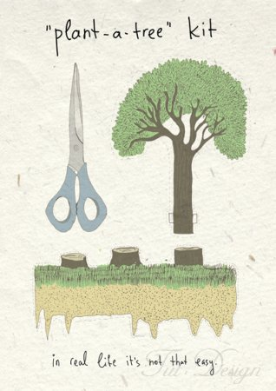

Slide 12
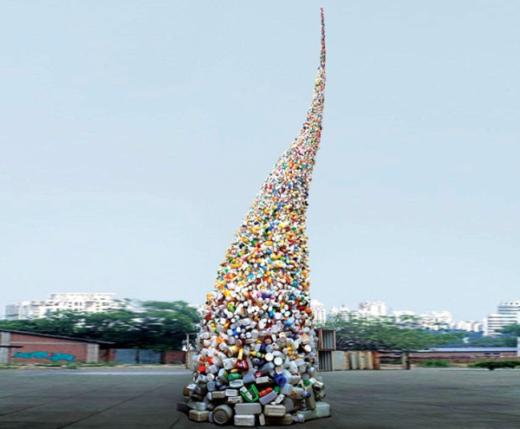

Slide 13
Мусорные скульптуры — новое уникальное явление мирового искусства. Порой такие монументы поражают своими размерами — «Мусорное торнадо», воздвигнутое в Пекине китайским художником Ван Чжиюанем достигает в высоту 115 метров. По мнению критиков, мусорные скульптуры — хороший пример культурного протеста, так как он благоприятно воздействует на общество.
Во-первых, такой памятник нельзя не заметить, а во-вторых, такое скопление мусора, собранное воедино, заставляет смотрящего всерьез задуматься о личной ответственности перед природой.

Slide 14
Памятники
представителям фауны

Slide 15
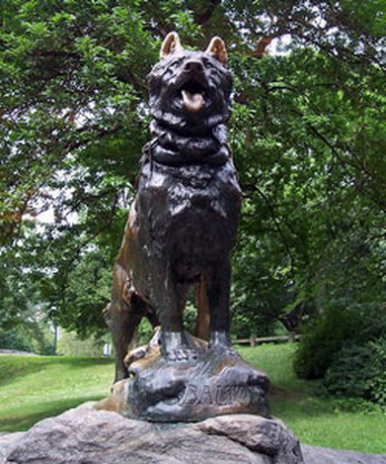

Slide 16
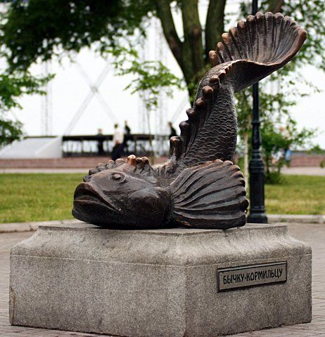

Slide 17
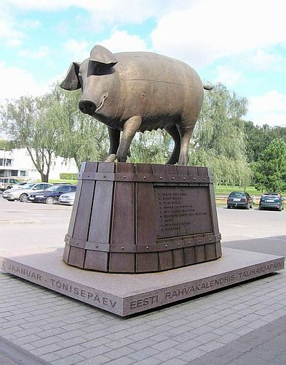

Slide 18
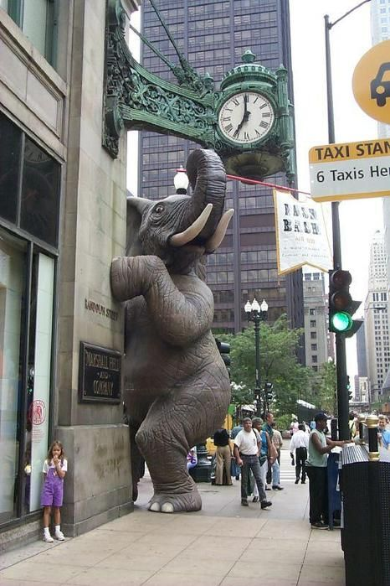

Slide 19
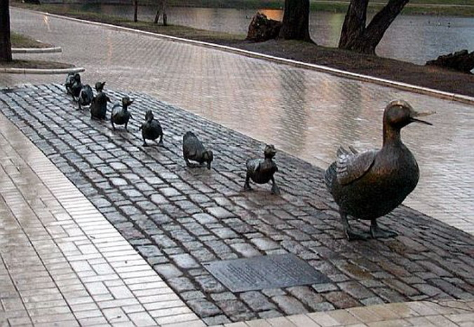

Slide 20
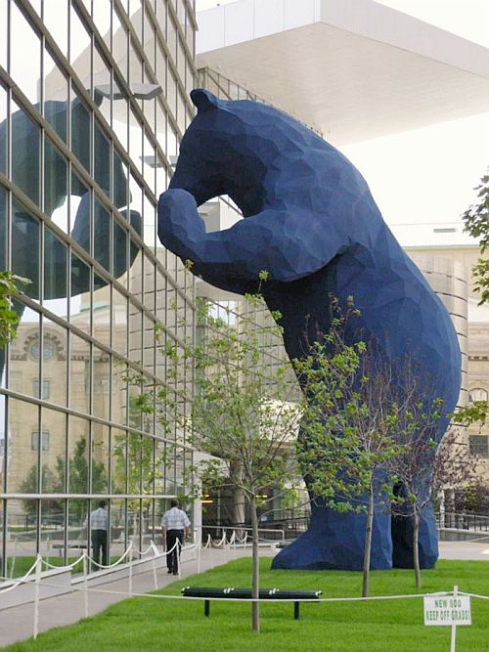

Slide 21
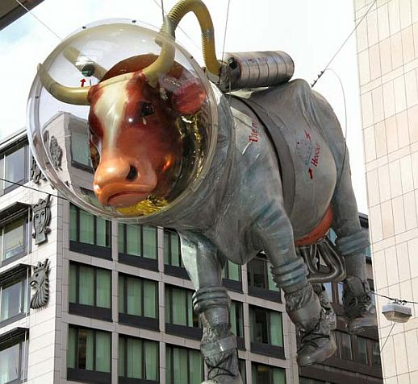

Slide 22
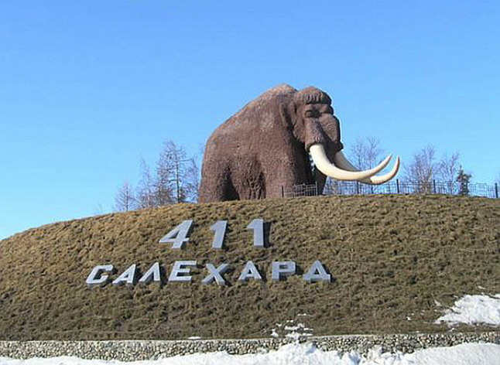

Slide 23
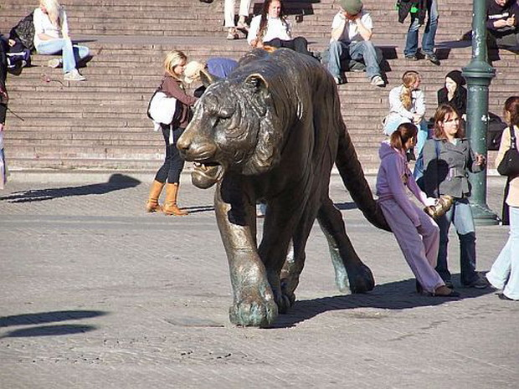

Slide 24
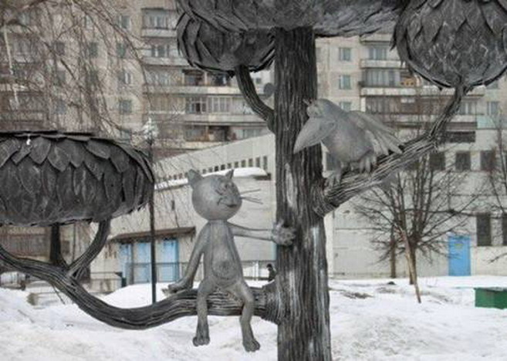

Slide 25
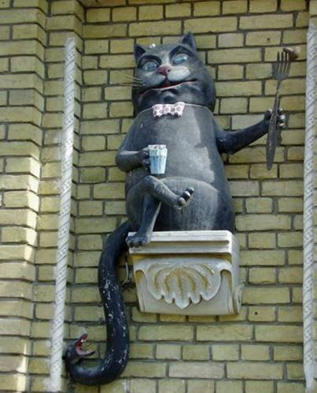

Slide 26
Сохраним планету!!!

